Slide 1
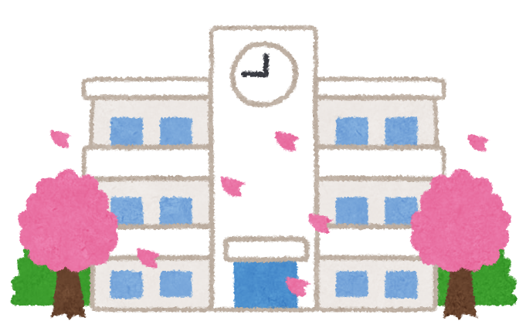
季節・月の名前

Slide 2
季節
season

Slide 3
spring

Slide 4
summer

Slide 5
fall

Slide 6
winter

Slide 7
月
month

Slide 8
５月 May
４月 April
３月 March
spring

Slide 9
6月 June
７月 July
８月 August
summer

Slide 10
９月September
10月 October
11月 November
fall

Slide 11
2月 February
1月 January
winter
12月 December

